Slide 1
Tianguis Turístico, Mérida 17-19 de noviembre del 2021
Día 1 Tianguis Tuístico, Merida 2021, Lugar de Evento, Centro de Convenciones Siglo XXI. Previo a Registro de Lic. Juan José Sánchez, Director de Turismo.
Stand Anfitrión, Inauguración Oficial: Secretario de Turismo de la Ciudad de México, Miguel Torruco Marqués. También estuvo presente la Lic. Maricarmen Martínez, Secretaria de Turismo N.L. (blusa verde)

Slide 2
Tianguis Turístico, Mérida 17-19 de noviembre del 2021
Stand de Michoacán con su espectáculo de mariposas monarca de papel de china que lanzaban y reutilizaban cada 4 horas.
Stan de Nuestro Nuevo León

Slide 3
Tianguis Turístico, Mérida 17-19 de noviembre del 2021
Esa noche se llevó a cabo la famosa “Carnita Asada” invitando a todos los participantes del Tianguis, patrocinada por el Noreste: Nuevo León, Tamaulipas & Coahuila. Todo un agasajo.
Izq., a Derecha: David Sánchez, empresario regiomontano que radica en Mérida, promotor del evento de Aires acondicionados mas imp. de Latinoamérica, La Lic. Maricarmen con su gran presencia y mensaje que dio, “NL y el Noreste está para servir como destino de negocios a todo el país y los regios sabemos ser anfitriones con e corazón…” extrema derecha, Lic. Mauricio Zavala, Director de CODETUR.

Slide 4
Tianguis Turístico, Mérida 17-19 de noviembre del 2021
Derecha, Lic. Julio Chávez, Ex director de la OCV Monterrey y ahora consultor de Turismo para todo Latinoamérica en materia de Turismo. Y ahora expositor del Tianguis y todo los eventos de talle internacional en la industria. En e Centro Lic. David Sánchez
Inauguración de Stand de Nuevo León

Slide 5
Tianguis Turístico, Mérida 17-19 de noviembre del 2021
Reunión con Roberto de la Rosa y el Director de Turismo de Tuxtla Gutiérrez, Chiapas, para la atracción del evento AdvMex que es de los más importantes en materia EcoTurismo…Proponen edición #10 sea en monterrey, para impulsar N: como destino de Montañismo, aventura, deportes extremos y espacios naturales recreativos, además sede de múltiples congresos de negocios internacionales

Slide 6
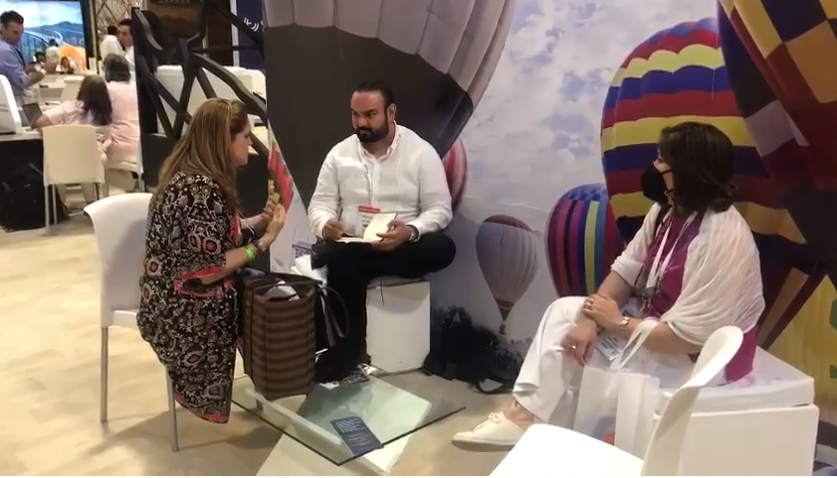
Tianguis Turístico, Mérida 17-19 de noviembre del 2021

Slide 7
Tianguis Turístico, Mérida 17-19 de noviembre del 2021
Fotografía con Margarita, la diosa de la cumbia, en el Stand de Mérida, La tarde de ayer pidió ser invitada a Mty para un conciertazo en la Macro .
Otra con Margarita, que acaban de mandarme de los Medios de Mérida.

Slide 8
Tianguis Turístico, Mérida 17-19 de noviembre del 2021
Food Court al exterior del Centro de Convenciones.
Cena anoche con Luis Romahn, Presidente de la Asociación de Parques Urbanos en México para el congreso de Parques Globales, que desean llevar a cabo en Monterrey octubre i Noviembre de 2021 y Belinda, de su equipo.

Slide 9
Tianguis Turístico, Mérida 17-19 de noviembre del 2021
Reunión con Lic. José Luis Martínez Semerena, Director de Economía y Turismo de Mérida.
Se habló de llegar a un acuerdo de hermanamiento Monterrey - Mérida, crear un Corredor Turístico bilateral Resaltando la M de la inicial de las dos ciudades siendo estas las más importantes una en el Norte-Monterrey la otra en el Sur – Mérida.
Se acordó una visita del Lic. José Luis Martinez para diciembre. Fecha por acordar.

